Slide 1
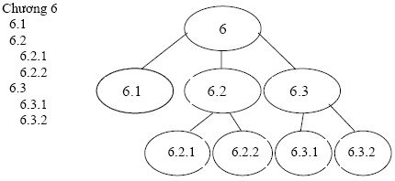
Bài 8 (6 tiết): CÂY (TREE)
A. CÂY VÀ CÂY NHỊ PHÂN (2 tiết)
1.Các khái niệm cơ bản
1.1. Định nghĩa cây
* Định nghĩa: Cây là một tập hợp hữu hạn các nút, trong đó có một nút đặc biệt gọi là gốc (Root). Giữa các nút có một quan hệ phân cấp gọi là quan hệ cha con.
* Một cây không có nút nào gọi là cây rỗng (Null tree).
* Các ví dụ về cây:
Ví dụ 1: Mục lục của một chương được biểu diễn dạng cây.

Slide 2
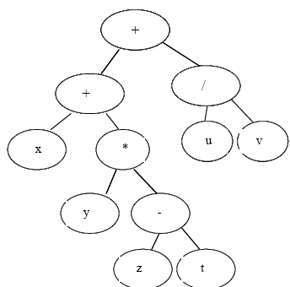
Vd2: Biểu thức toán học: x+y*(z-t)+u/v

Slide 3
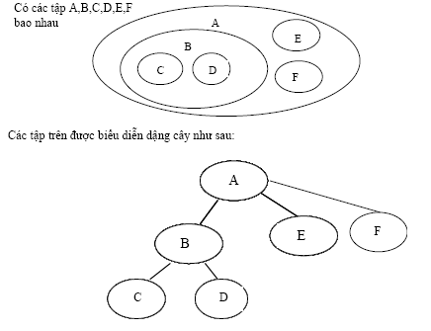
Ví dụ 3:

Slide 4
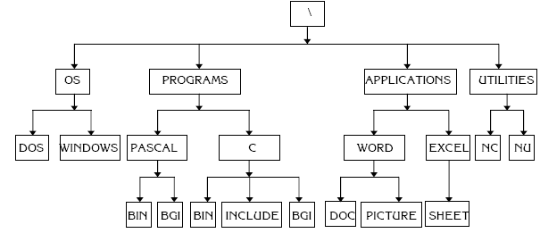
Ví dụ 4:

Slide 5
1.2. Các khái niệm
* Gốc (Root): Gốc là nút đặc biệt không có cha.
* Cấp (Degree) : Số con của một nút gọi là cấp của nút đó.
* Lá (leaf): Nút có cấp bằng không gọi là lá hay nút tận cùng.
* Nút nhánh (branch node) : Nút không là lá được gọi là nút
nhánh.
* Mức (Level): Gốc cây có mức là 1. Nếu nút cha có mức là i thì
nút con có mức là i+1.
* Chiều cao của cây (Height) hay chiều sâu của cây (Depth) : Là
số mức lớn nhất của của nút có trên cây.
* Đường đi (Path) : Nếu n1, n2, ..., nk là các dãy nút mà ni là là
cha của ni+1 (1≤i<k) thì dãy đó gọi là đường đi từ n1 đến nk .
Độ dài của đường đi bằng số nút trừ đi 1.
* Nếu thứ tự các cây con của một nút được coi trọng thì cây đang
xét là cây có thứ tự, ngược lại là cây không có thứ tự.
Thường thì thứ tự các cây con của một nút được đặt từ trái
sang phải.

Slide 6
Ví dụ:
* A là gốc. B,E,F là gốc cây con của A.
* A là cha của B,E,F. B,E,F là con của A.
* A có cấp là 3. C,D,E, F có cấp là 0. B có cấp là 2.
* Nút lá (cấp =0): C,D,E,F là lá.
* B là nút nhánh.
* Mức: A có mức là 1.
B, E, F là con của A có mức là (1+1)=2
C, D là con của B có mức (2+1) là 3
* Chiều cao của cây= số mức của C, D=3
* Đường đi:
Đường đi từ A đến C cố độ dài là số các nút (3)-1=2
Đường đi từ A đến E cố độ dài là số các nút (2)-1=1.
A
B
E
F
C
D

Slide 7
Hai cây con sau đây là 2 cây con có thứ tự khác nhau.
A
A
B
C
C
B
Đối với cây, ngoài quan hệ cha con người ta còn mở rộng phỏng theo quan hệ trong gia tộc.
Rừng : Nếu có một tập hữu hạn các cây phân biệt thì ta gọi tập đó là rừng.

Slide 8
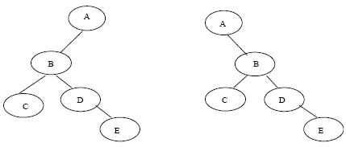
2. Cây nhị phân
2.1. Định nghĩa và tính chất
* Định nghĩa: Cây nhị phân là dạng đặc biệt của cấu trúc cây, đó là mọi nút trên cây chỉ có tối đa là 2 con.
* Đối với cây con của một nút người ta phân biệt cây con trái và cây con phải. Như vậy cây nhị phân là cây có thứ tự.
Ví dụ: Hai cây sau đây là khác nhau

Slide 9
* Cây nhị phân suy biến có dạng một danh sách tuyến tính.
A
A
A
A
B
B
B
B
C
C
C
C
D
D
D
D
a b c d
Các cây a, b, c, d là các cây nhị phân suy biến.
a là cây lệch trái. b là cây lẹch phải, c, d là cây zíc zắc.

Slide 10
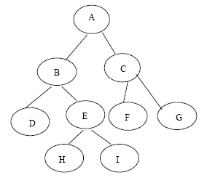
* Cây nhị phân hoàn chỉnh : là cây nhị phân mà các nút ở các mức trừ mức cuối đều đạt tối đa.
Ví dụ cây sau là cây nhị phân hoàn chỉnh :

Slide 11
Cây nhị phân đầy đủ : Là cây nhị phân có các nút tối đa ở mọi mức.
Ví dụ cây sau là cây nhị phân đầy đủ :
A
B
C
D
E
F
G

Slide 12
Tính chất:
a- Số lượng tối đa các nút ở mức i trên 1 cây nhị phân là 2i-1 (i≥1)
b- Số lượng tối đa các nút trên 1 cây nhị phân có chiều cao h là 2h -1.
Lưu trữ cây nhị phân:
Lưu trữ kế tiếp: Với cây nhị phân đầy đủ, ta đánh số các nút từ 1 trở đi, hết mức này đến mức khác, từ trái qua phải.
Dùng mảng V lưu trữ cây nhị phân , nút thứ i của cây được lưu trữ ở phần tử V(i).
Ví dụ với cây đày đủ ở trên được lưu trữ như sau:
A
B
C
A
B
C
D
E
F
G
v[0] v[1] v[2] v[3] v[4] v[5] v[6]
D
E
F
G

Slide 13
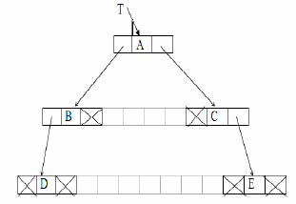
Lưu trữ bằng danh sách móc mối
Trong cách lưu trữ này , mỗi nút ứng với một phần tử nhớ có quy cách như sau:
LPTR : Con trỏ trỏ tới cây con trái của nút đó
RPTR : Con trỏ trỏ tới cây con phải của nút đó
INFO : Trường thông tin.
Ví dụ cây nhị phân sau đây:
LPTR
INFO
RPTR
Khi cây rỗng thì T=NULL
A
B
C
D
E

Slide 14
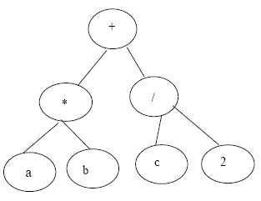
Ví dụ: Biểu diễn biểu thức: a*b+c/2 bằng cây nhị phân sau:

Slide 15
2.2. Biểu diễn và các thao tác
Để biểu diễn cây nhị phân trong bộ nhớ máy tính dùng danh sách có 2 mối liên kết để quản lý địa chỉ 2 nút con (cây con trái và cây con phải).
Như vậy cấu trúc dữ liệu của cây nhị phân tương tự cấu trúc dữ liệu của danh sách liên kết đôi nhưng cách thức liên kết khác:
typedef struct BinTNode
{ T Key;
BinTNode * BinTLeft;
BinTNode * BinTRight;
}BinTOneNode;
typedef BinTOneNode * BinTType;
Để quản lý cây nhị phân chỉ cần quản lý địa chỉ nút gốc
BinTType BinTree;

Slide 16
2.2. Biểu diễn và các thao tác (tt)
Các thao tác trên cây nhị phân bao gồm:
a. Khởi tạo cây nhị phân
b. Tạo mới 1 nút
c. Thêm 1 nút vào cây nhị phân
d. Duyệt qua các nút trên cây nhị phân
e. Tính chiều cao của cây
f. Tính số nút của cây
g. Hủy 1 nút trên cây nhị phân

Slide 17
2.2. a. Khởi tạo cây nhị phân
Khởi tạo cây nhịn phân: cho con trỏ quản lý địa chỉ nút gốc về con trỏ NULL
BinTType BinTreeInitialize(BinTType & BTree)
{
BTree = NULL
return (BTree );
}

Slide 18
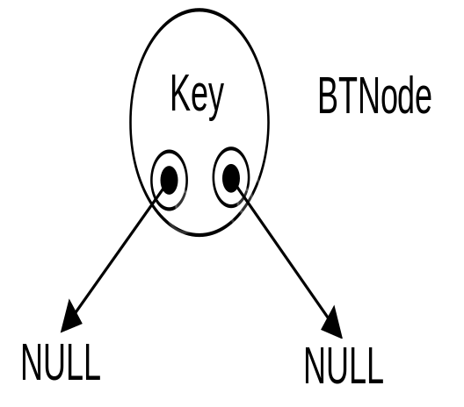
2.2. b. Tạo mới 1 nút
Thuật toán
B1: BTNode = new BinTOneNode
B2: IF (BTNode == NULL)
Thực hiện BKT
B3: BTNode ->BinTLeft = NULL
B4: BTNode ->BinTRight = NULL
B5: BTNode -> Key = NewData
BKT: Kết thúc

Slide 19
2.2. b. Tạo mới 1 nút (tt)
Cài đặt thuật toán trong C++
BinTType BinTreeCreateNode(T NewData)
{
BinTType BTnode = new BinTOneNode;
if (BTnode != NULL)
{
BTnode-> BinTLeft = NULL;
BTnode-> BinTRight = NULL;
BTnode-> Key = NewData;
}
return (BTnode);
}

Slide 20

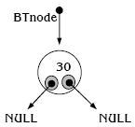
- Minh họa thuật toán:
Giả sử chúng ta cần tạo nút có thành
phần dữ liệu là 30: NewData = 30
BTnode = new BinT_OneNode
BTnode->BinT_Left = NULL
BTnode->BinT_Right = NULL
BTnode->Key = NewData

Slide 21
2.2. c. Thêm 1 nút vào cây nhị phân (Thêm trái nhất) – Thuật toán
B1: NewNode = BinTreeCreateNode(NewData)
B2: IF (NewNode == NULL)
Thực hiện BKT
B3: IF (BinTree == NULL)
B3.1: BinTree = NewNode
B3.2: Thực hiện BKT
B4: Lnode = BinTree
B5: IF (Lnode->BinTLeft == NULL)
B5.1: Lnode-> BinTLeft = NewNode
B5.2: Thực hiện BKT
B6: Lnode = Lnode ->BinTLeft //tiếp tục trỏ tới nút trái nhất
B7: Lặp lại B5
BKT: Kết thúc

Slide 22
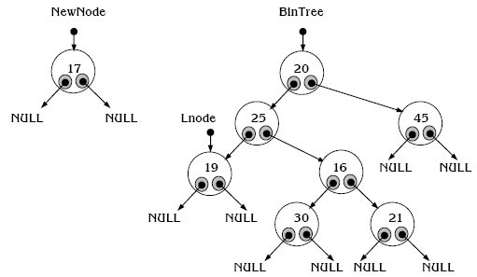
- Minh họa thuật toán:
Giả sử chúng ta cần thêm nút có thành phần dữ liệu là 17 vào bên trái nhất của cây nhị phân: NewData = 17

Slide 23
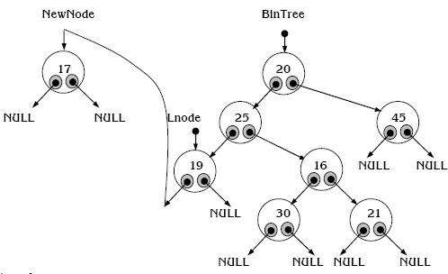
B5.1:Lnode->BinT_Lef=NewNode

Slide 24
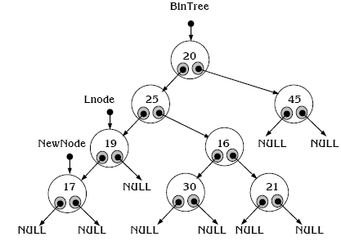
Kết quả sau khi thêm:

Slide 25
2.2. c. Thêm 1 nút vào cây nhị phân (Thêm trái nhất)
Cài đặt thuật toán bằng C++
BinTType BinTreeAddLeft (BinTType &BTTree, T NewData)
{
BinTType NewNode = BinTreeCreateNode (NewData);
if (NewNode == NULL)
return (NewNode);
if (BTTree == NULL)
BTTree = NewNode;
else
{
BinTType Lnode = BTTree;
while (Lnode->BinTLeft != NULL)
Rnode = Rnode->BinTLeft;
Rnode->BinTLeft = NewNode;
}
return (NewNode);
}

Slide 26
2.2. c. Thêm 1 nút vào cây nhị phân (Thêm phải nhất)-Thuật toán
B1: NewNode = BinTreeCreateNode(NewData)
B2: IF (NewNode == NULL)
Thực hiện BKT
B3: IF (BinTree == NULL)
B3.1: BinTree = NewNode
B3.2: Thực hiện BKT
B4: Rnode = BinTree
B5: IF (Rnode->BinTRight == NULL)
B5.1: Rnode->BinTRight = NewNode
B5.2: Thực hiện BKT
B6: Rnode = Rnode ->BinTRight
B7: Lặp lại B5
BKT: Kết thúc

Slide 27
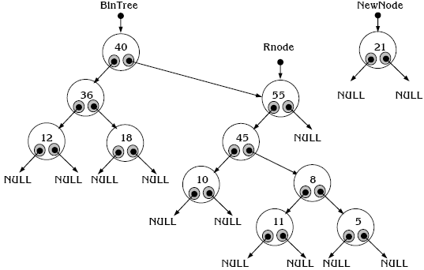
- Minh họa thuật toán:
Giả sử chúng ta cần thêm nút có thành phần dữ liệu là 21 vào bên phải nhất của cây nhị phân: NewData = 21

Slide 28
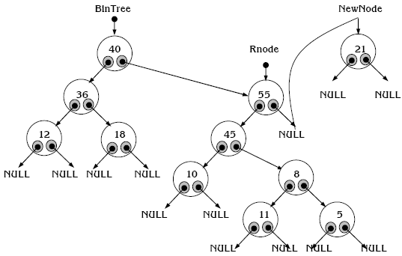
B5.1:Rnode->BinT_Right = NewNode

Slide 29
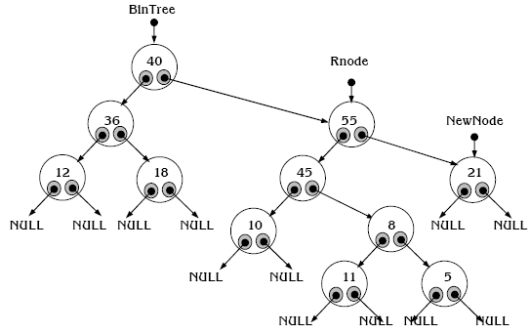
Kết quả sau khi thêm:

Slide 30
2.2. c. Thêm 1 nút vào cây nhị phân (Thêm phải nhất)
Cài đặt thuật toán bằng C++
BinTType BinTreeAddRight (BinTType &BTTree, T NewData)
{
BinTType NewNode = BinTreeCreateNode (NewData);
if (NewNode == NULL)
return (NewNode);
if (BTTree == NULL)
BTTree = NewNode;
else
{
BinTType Rnode = BTTree;
while (Rnode->BinTRight != NULL)
Rnode = Rnode->BinTRight;
Rnode->BinTRight = NewNode;
}
return (NewNode);
}

Slide 31
2.2. d. Duyệt qua các nút trên cây nhị phân
Duyệt theo thứ tự nút gốc trước (Preoder): Duyệt nút gốc, duyệt cây con bên trái, duyệt cây con bên phải (Node - Left - Right)
Duyệt theo thứ tự nút gốc giữa (Inoder): Duyệt cây con bên trái, duyệt nút gốc, duyệt cây con bên phải (Left - Node - Right)
Duyệt theo thứ tự nút gốc sau (Postoder): Duyệt cây con bên trái, duyệt cây con bên phải, duyệt nút gốc(Left – Right - Node)

Slide 32
2.2. d. Thuật toán duyệt qua các nút viết ở dạng đệ quy
Thuật toán duyệt theo thứ tự trước
B1: CurrNode = BinTree
B2: IF (CurrNode == NULL)
Thực hiện BKT
B3: Process (CurrNode->Key)
B4: NLR(BinTree->BinTLeft)
B5: NLR(BinTree->BinTRight)
BKT: Kết thúc
Thuật toán duyệt theo thứ tự giữa
B1: CurrNode = BinTree
B2: IF (CurrNode == NULL)
Thực hiện BKT
B3: LNR(BinTree->BinTLeft)
B4: Process (CurrNode->Key)
B5: LNR(BinTree->BinTRight)
BKT: Kết thúc
Thuật toán duyệt theo thứ tự sau
B1: CurrNode = BinTree
B2: IF (CurrNode == NULL)
Thực hiện BKT
B3: LRN(BinTree->BinTLeft)
B4: LRN(BinTree->BinTRight)
B5: Process (CurrNode->Key)
BKT: Kết thúc

Slide 33
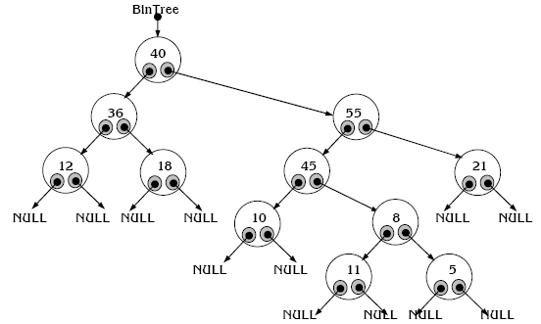
- Minh họa thuật toán:
Giả sử chúng ta cần duyệt qua các nút trong cây nhị phân dưới đây theo thứ tự trước(Preorder): Node – Left - Right:
40 -> 36 -> 12 -> 18 -> 55 -> 45 -> 10 -> 8 -> 11 -> 5 -> 21

Slide 34
- Minh họa thuật toán:
Giả sử chúng ta cần duyệt qua các nút trong cây nhị phân dưới đây theo thứ tự giữa(Inorder): Left – Node – Right:
12 -> 36 -> 18 -> 40 -> 10 -> 45 -> 11 -> 8 -> 5 -> 55 -> 21

Slide 35
- Minh họa thuật toán:
Giả sử chúng ta cần duyệt qua các nút trong cây nhị phân dưới đây theo thứ tự sau(Postorder): Left – Right - Node:
12 -> 18 -> 36 ->10 ->11 -> 5 -> 8 -> 45 -> 21->55->40

Slide 36
2.2. e. Tính chiều cao của cây
Để tính chiều cao của cây (TH) chúng ta phải tính chiều cao của các cây con, khi đó chiều cao của cây chính là chiều cao lớn nhất của các cây con cộng thêm 1 (chiều cao nút gốc). Như vậy thao tác tính chiều cao của cây là thao tác tính đệ quy chiều cao của các cây con (chiều cao của cây con có gốc là nút lá bằng 1).
B1: IF (BinTree == NULL)
B1.1: TH = 0
B1.2: Thực hiện BKT
B2: THL = TH(BinTree->BinTLeft)
B3: THR = TH(BinTree->BinTRight)
B4: IF(THL > THR)
TH = THL + 1
B5: ELSE
TH = THR + 1
BKT: Kết thúc
int BinTreeHeight (BinTType BTree)
{
if (BTree == NULL)
return (0);
int HTL = BinTreeHeight(BTree -> BinTLeft);
int HTR = BinTreeHeight(BTree -> BinTRight);
if (HTL > HTR)
return (HTL +1)
else return (HTR +1);
}

Slide 37
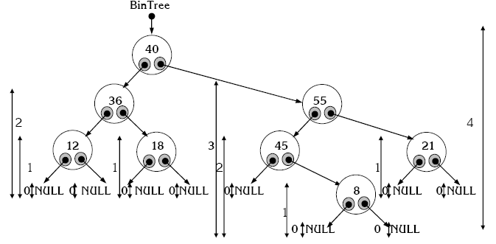
Ví dụ: Chiều cao của cây nhị phân sau bằng 4.

Slide 38
2.2. f. Tính số nút của cây
Tính số nút của cây tương tự tính chiều cao của cây, số nút của cây con + 1.
Dùng cách tính đệ quy số nút của cây con
B1: IF (BinTree == NULL)
B1.1: NN = 0
B1.2: Thực hiện BKT
B2: NNL = NN(BinTree->BinTLeft)
B3: NNR = NN(BinTree->BinTRight)
B4: NN = NNR + NNL + 1
BKT: Kết thúc
int BinTreeNumNode (BinTType BTree)
{
if (BTree == NULL)
return (0);
int NNL = BinTreeNumNode(BTree -> BinTLeft);
int NNR = BinTreeNumNode(BTree -> BinTRight);
return (NNL + NNR +1);
}

Slide 39
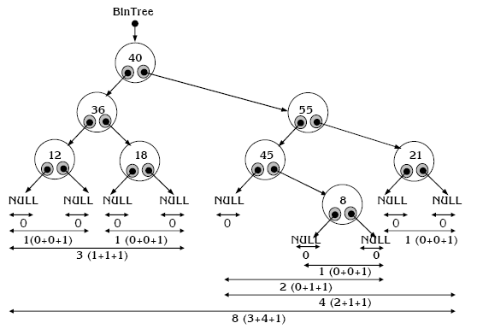
Ví dụ: Số nút của cây nhị phân sau bằng 8.

Slide 40
2.2. g. Hủy 1 nút trên cây nhị phân
Việc hủy 1 nút trong cây có thể làm cho cây trở thành rừng.
Nếu tiến hành hủy các nút lá → không có vấn đề gì xảy ra.
Nếu hủy 1 nút không phải là nút lá cần phải chuyển các nút con của nút cần hủy qua các nút khác rồi mới tiến hành hủy.
Nếu nút cần hủy chỉ có 1 nút gốc cây con thì chuyển nút gốc của cây con này thành nút gốc của cây con cha của nút cần hủy.
Trong trường hợp nút cần hủy có 2 nút gốc cây con, thì phải chuyển 2 nút gốc cây con này thành nút gốc cây con của nút khác. Tuỳ từng trường hợp cụ thể mà đưa ra cách chọn phù hợp.

Slide 41
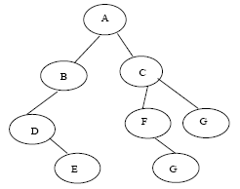
Bài tập:
Cho cây nhị phân sau:
- Duyệt cây nhị phân đó theo 3 cách.
H

